Slide 1
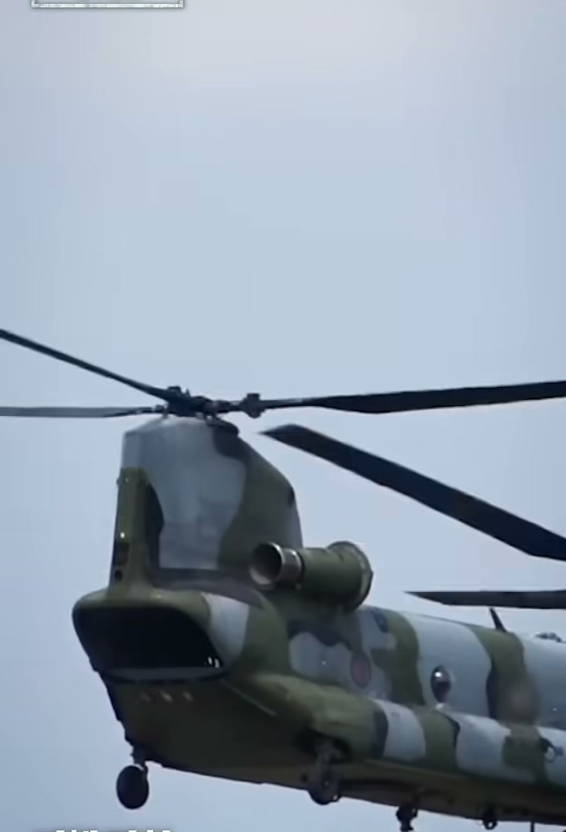
RESEARCH BRIEFING · 2026
AI 뇌 인코딩 모델 기반
군 영상 사전진단 연구
육사TV 쇼츠 4편 적용과 군 영상 제작 발전방안
육군사관학교 장병가치문화연구센터
소령 임현명 · 병장 이재우 · 일병 김현준
군 영상을 먼저 AI에게 보여주고, 더 잘 전달되도록 고친 뒤 게시합니다.
Notes:
영상을 올린 뒤 반응을 기다리는 대신, 올리기 전에 AI에게 먼저 보여주고 점검하는 연구입니다. 오늘은 육사TV 쇼츠 4편에 실제 적용한 결과와, 이 기술이 군 영상 제작에 어떤 도움을 줄 수 있는지를 말씀드리겠습니다.

Slide 2
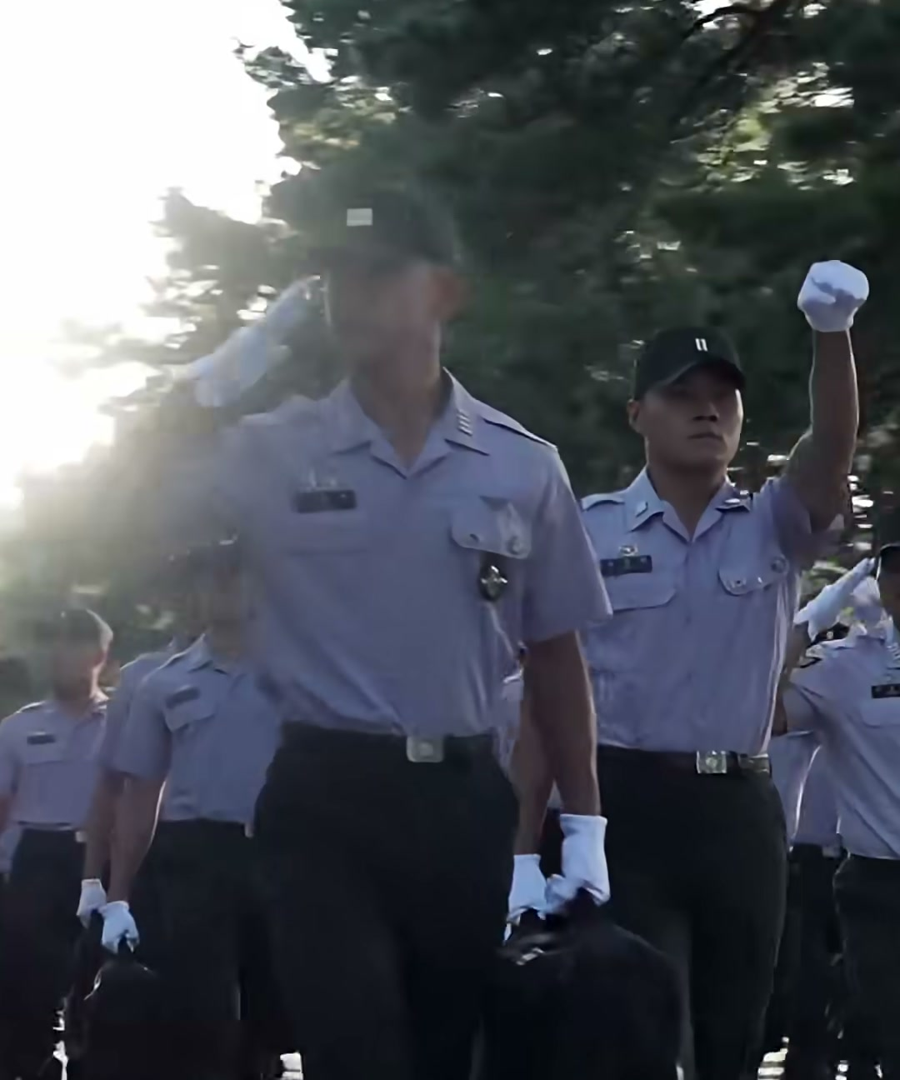
WHY THIS MATTERS
02
조회수는 결과, AI는 수정 방향
게시 후 확인
조회수 · 좋아요 · 댓글
게시 전에 알고 싶은 것
01
어느 장면이 눈에 들어오는가
핵심 장면의 시각적 구분을 확인합니다.
02
화면과 소리가 맞물리는가
영상·음향·언어가 같은 메시지를 지원하는지 봅니다.
03
어느 시안이 더 뚜렷한가
복수 편집안을 같은 기준으로 비교합니다.
판단 시점을 게시 이후에서 제작 단계로 당깁니다.
육군사관학교 장병가치문화연구센터
Notes:
지금은 영상을 게시한 뒤 조회수와 좋아요를 보고 판단합니다. 하지만 이 숫자만으로는 화면, 소리, 메시지 중 무엇을 고쳐야 하는지 알기 어렵습니다. 이번 연구는 그 판단 시점을 제작 앞으로 당겨, 업로드 전에 시안을 비교하고 수정 방향을 찾는 데 목적이 있습니다.

Slide 3
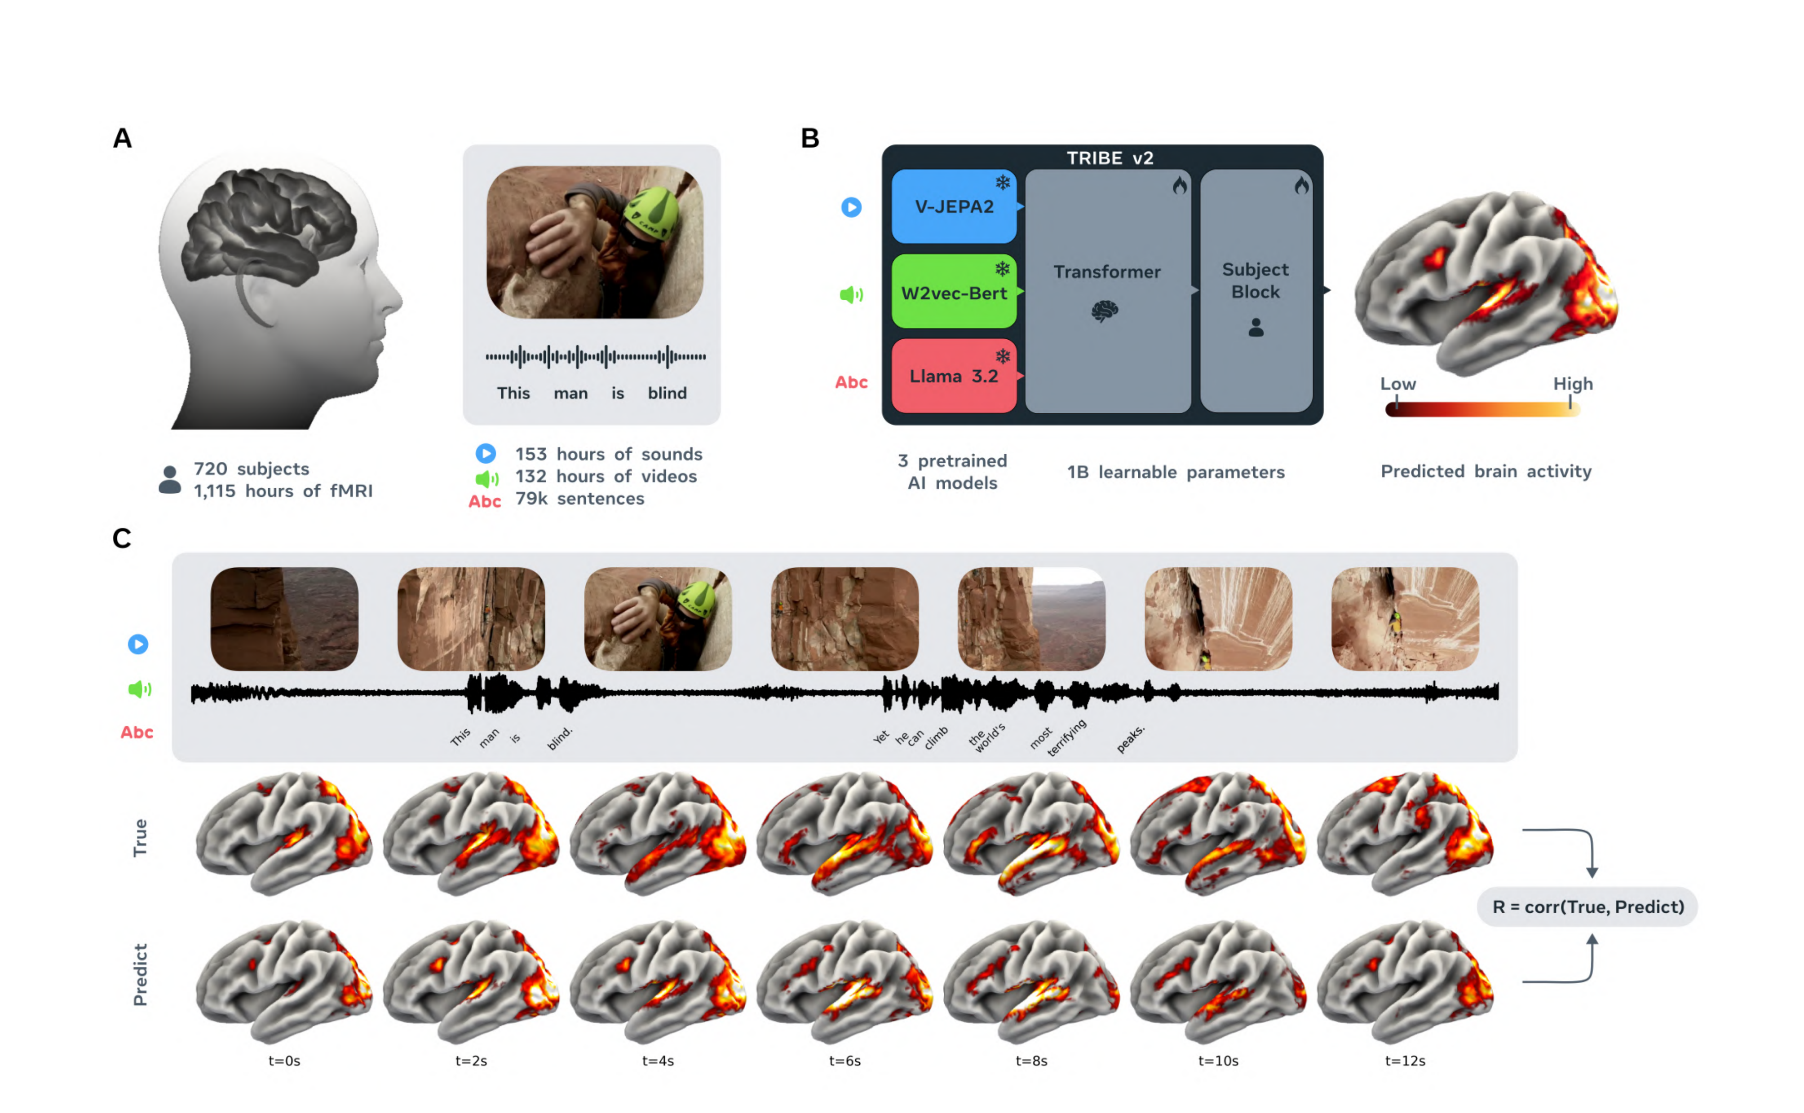
HOW IT WORKS
03
TRIBE v2가 영상을 뇌 지도로 바꿉니다
영상 · 음향 · 언어 → AI 분석 → 예상 피질 반응 지도
Source: d'Ascoli et al. (2026), Figure 1
Notes:
쉽게 말하면 TRIBE v2는 영상의 화면과 소리, 언어를 함께 읽고 어느 피질 영역에서 어떤 반응이 예상되는지를 지도로 바꾸는 모델입니다. 여기서 강조한 부분이 영상·음향·언어를 받아 예상 피질 반응을 산출하는 핵심 구조입니다.

Slide 4
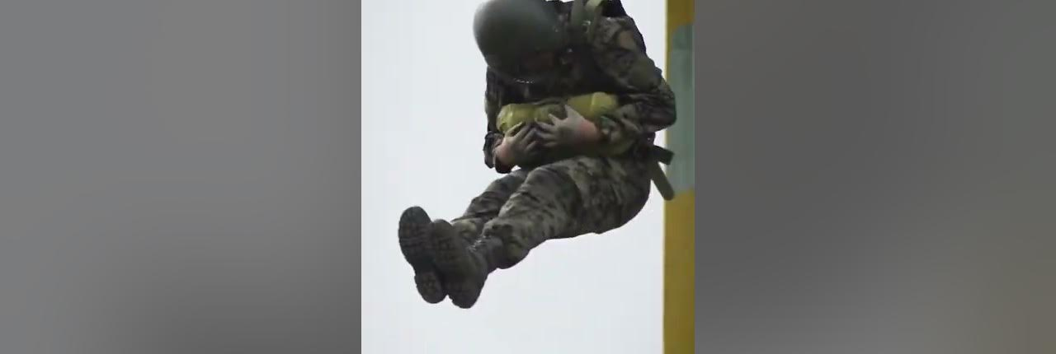
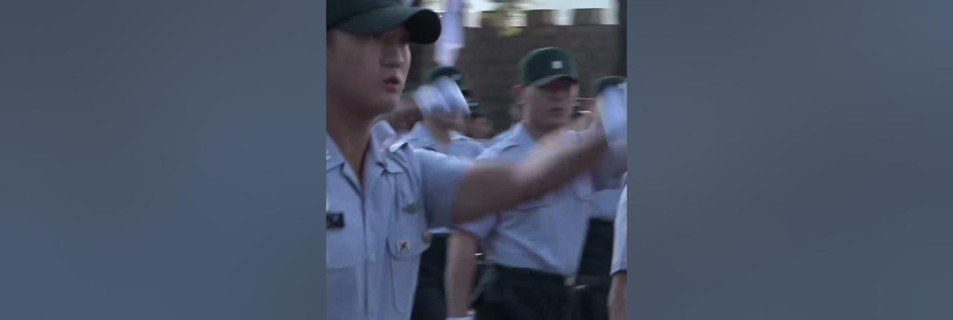
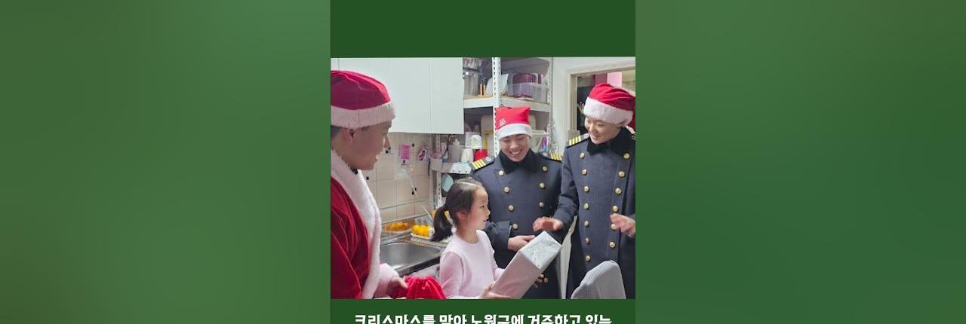
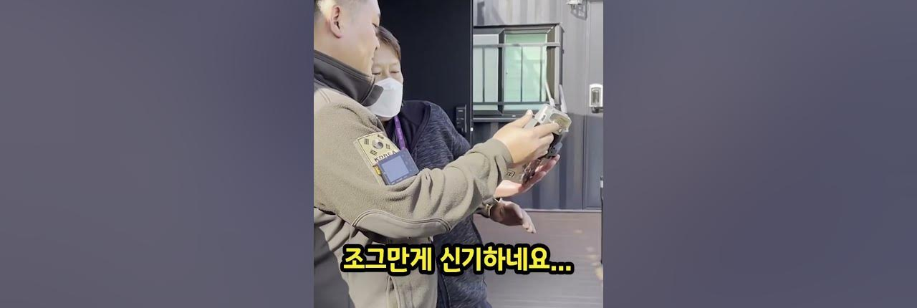
FOUR-VIDEO ANALYSIS
04
육사TV 쇼츠 4편을 분석했습니다
육사 3학년 생도 공수훈련
697,770회
2학기 첫 단체학과출장
375,605회
고조회수 영상
고조회수 영상
생도들의 산타 봉사
2,352회
화랑대 드론교실
2,369회
저조회수 영상
저조회수 영상
영상 원본·메타데이터 → TRIBE v2 → 전체 피질 지도 → 6개 예상 반응 특성
Notes:
공수훈련, 단체학과출장, 산타 봉사, 드론교실 네 편을 같은 조건으로 분석했습니다. 조회수가 높은 영상 두 편과 낮은 영상 두 편을 두고, 원본 수집부터 피질 지도와 6개 예상 반응 특성 산출까지 동일한 절차를 적용했습니다.

Slide 5
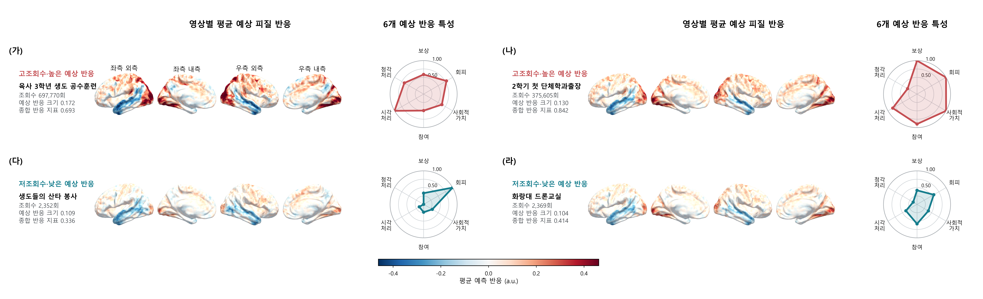
WHAT WE OBTAINED
05
영상마다 다른 예상 반응이 나왔습니다
같은 형식으로 산출하면 영상 간 차이와 수정 전후 변화를 바로 비교할 수 있습니다.
네 방향 피질 지도 · 예상 반응 크기 · 종합 반응 지표 · 6개 예상 반응 특성
육군사관학교 장병가치문화연구센터
Notes:
네 영상 모두에서 네 방향 피질 지도, 예상 반응 크기, 종합 반응 지표, 여섯 가지 예상 반응 특성을 같은 형식으로 얻었습니다. 이 형식이 같기 때문에 여러 후보 영상이나 수정 전후 시안을 눈으로 보고 수치로 바로 비교할 수 있습니다.

Slide 6
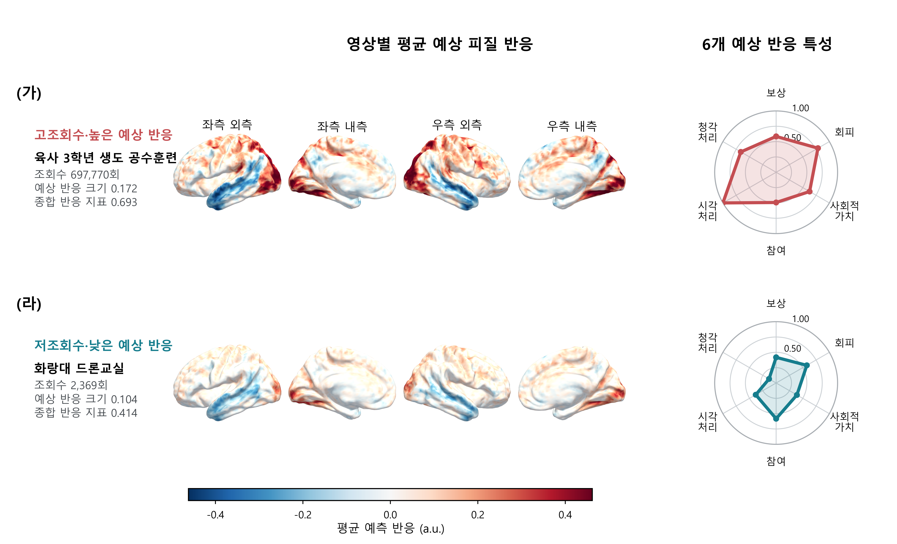
KEY RESULT
06
고조회수 영상은 예상 반응도 컸습니다
+42%
예상 반응 크기
0.151 대 0.107
고조회수군 평균
2.0×
종합 반응 지표
0.767 대 0.375
고조회수군 평균
조회수 차이가 뇌 형상과 6개 반응 특성에서도 같은 방향으로 나타났습니다.
육군사관학교 장병가치문화연구센터
Notes:
이번 네 편 비교에서 조회수가 높은 두 영상은 낮은 두 영상보다 평균 예상 반응 크기가 약 42퍼센트 높았습니다. 여섯 가지 특성을 합친 종합 반응 지표는 약 두 배였습니다. 조회수 차이가 피질 지도와 반응 특성에서도 같은 방향으로 나타난 결과입니다.

Slide 7
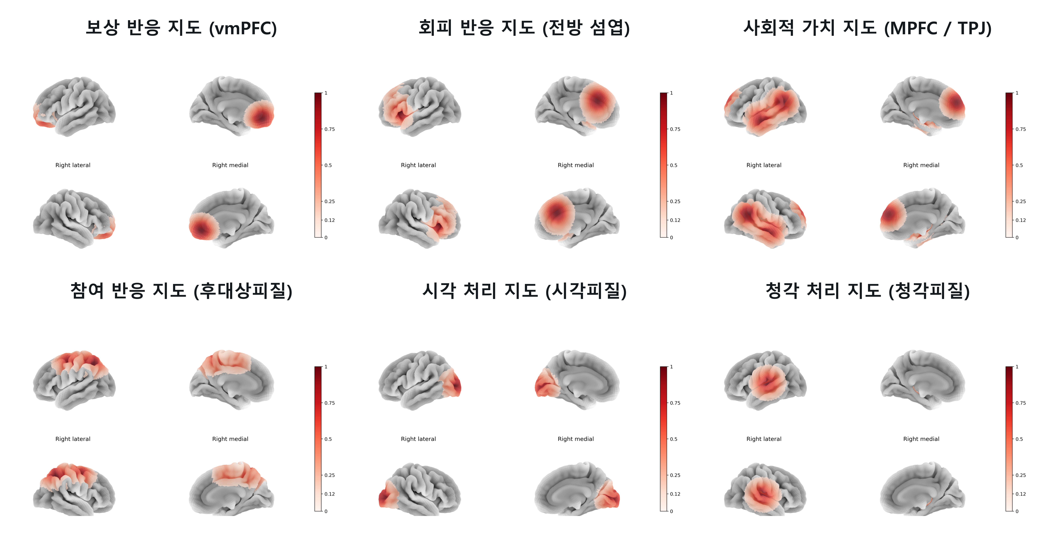
HOW TO READ THE MAP
07
차이를 6가지 반응 특성으로 읽습니다
보상 · 회피 · 사회적 가치 · 참여 · 시각 처리 · 청각 처리
Notes:
제작자가 전체 뇌 지도를 활용하기 쉽도록 여섯 가지 특성으로 정리했습니다. 화면을 더 살릴지, 음향을 보완할지, 인물과 공동체 메시지를 강화할지 판단할 때 각 특성의 상대적 차이를 비교할 수 있습니다.

Slide 8
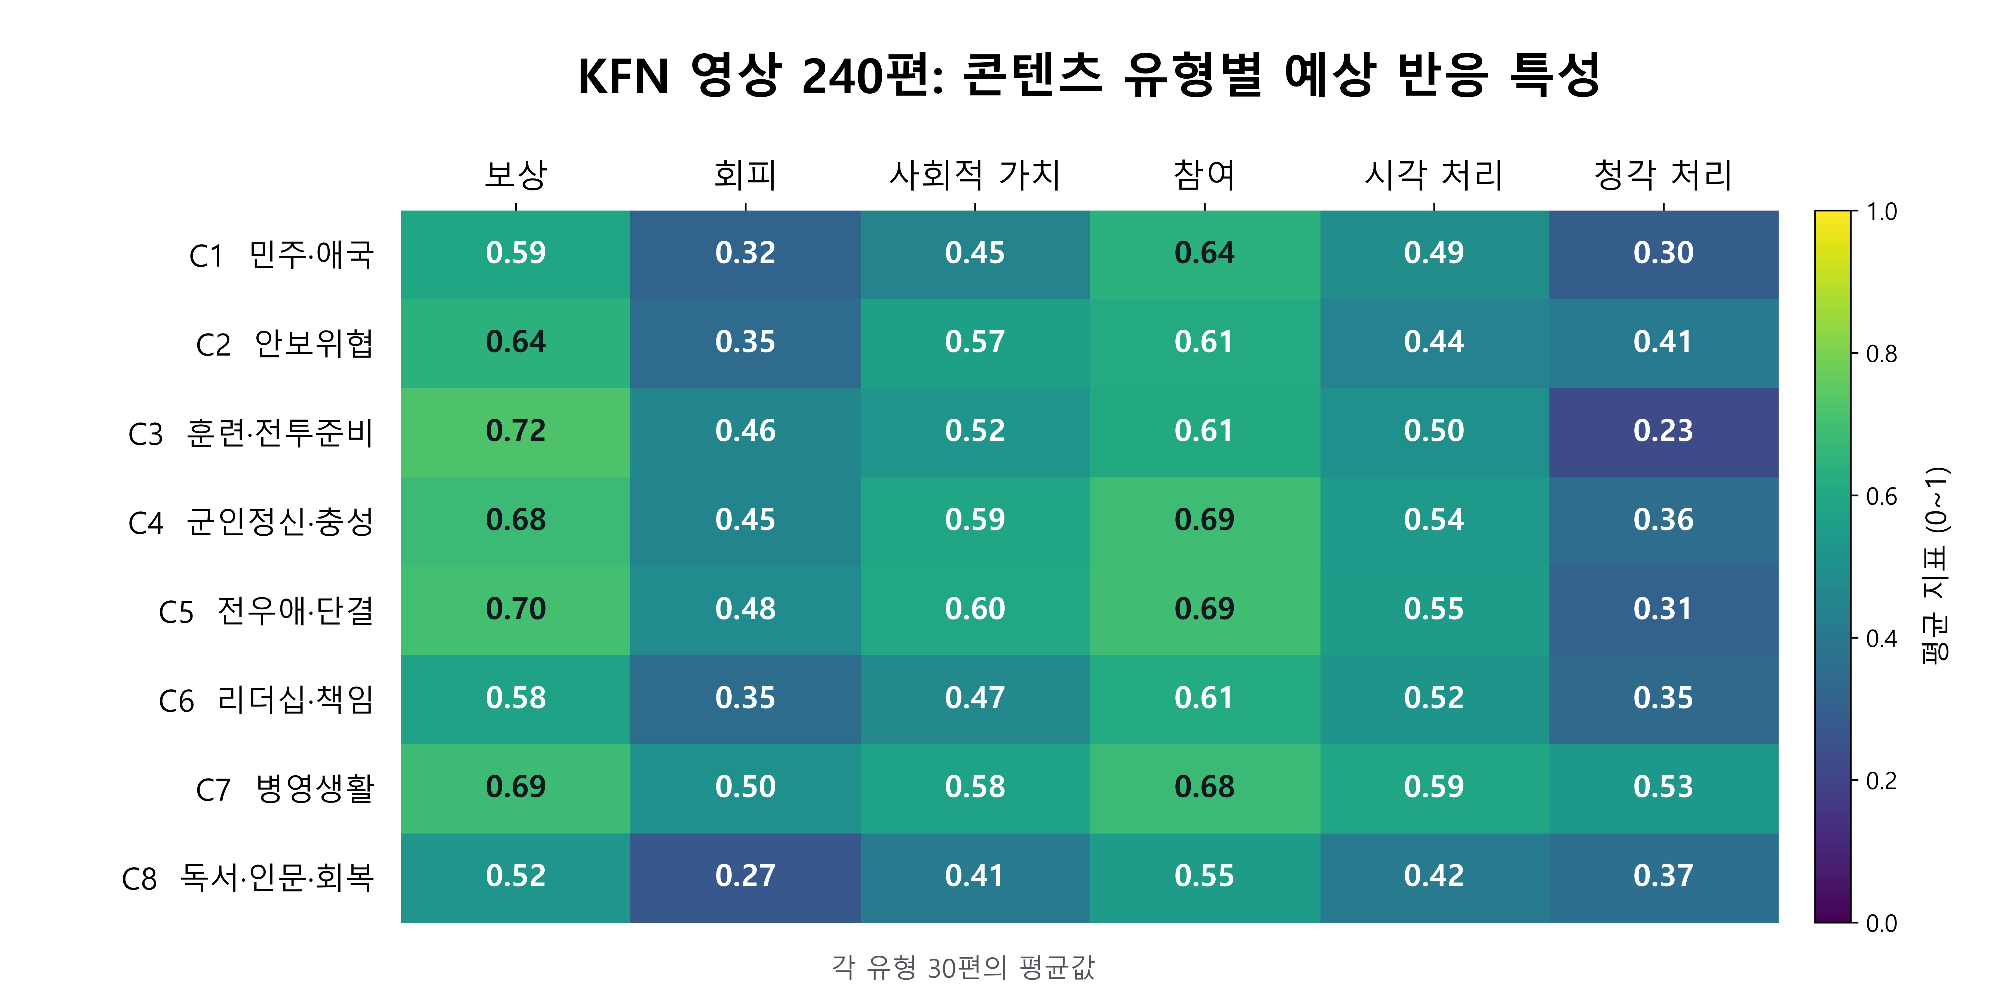
SCALE-UP RESULT
08
KFN 240편에서도 유형별 차이가 났습니다
240편
8개 콘텐츠 유형
6개 특성 모두 유형별 차이
육군사관학교 장병가치문화연구센터
Notes:
네 편에서 끝난 분석이 아닙니다. 같은 방법을 KFN과 KFNplus 영상 240편으로 확장했습니다. 훈련, 전우애, 리더십, 병영생활 등 여덟 가지 콘텐츠 유형에 따라 여섯 가지 예상 반응 특성의 조합이 서로 다르게 나타났습니다.

Slide 9
MILITARY APPLICATION
09
군 영상 제작을 비교·수정 방식으로
01
02
03
04
05
시안 A·B
AI 비교
집중 수정
최종안
게시
복수 편집안 제작
예상 반응 확인
장면·음향·메시지
전문가 공동검토
성과자료 축적
활용 분야
정신전력교육
훈련·전투준비
핵심 메시지 구간 점검
화면과 음향 균형 비교
모집홍보
국방홍보
인물·공동체 표현 비교
여러 편집안 중 최종 후보 선정
AI 비교 결과로 더 좋은 시안을 고르고, 고칠 장면을 빠르게 결정합니다.
육군사관학교 장병가치문화연구센터
Notes:
이 분석을 제작 과정 앞단에 넣으면 복수 시안을 빠르게 비교할 수 있습니다. 담당자는 예상 반응 차이를 보면서 어느 장면과 음향, 메시지를 고칠지 결정하고 최종안을 전문가와 함께 검토할 수 있습니다. 정신전력교육부터 모집홍보와 국방홍보까지 같은 방식으로 적용할 수 있습니다.

Slide 10
RESEARCH ROADMAP
10
육군지에서 KCI·SCI로 발전합니다
01
02
03
육군지
KCI
SCI
기술과 군 활용 소개
사전진단 절차 정립
대규모 성과 검증
육사TV 쇼츠 4편 분석
예상 반응 지도와 적용사례
정신전력 영상 제작 절차
전문가 검토·효과평가 연결
KFN·해외 영상 확대
성과자료와 예상 반응 연결
연구대장 지원 요청
연구방향 승인 · 전문가 검토 · YouTube Studio 자료 연계 · GPU 지속 활용 · KCI·SCI 투고 지원
군 영상의 가치와 메시지를 게시 전에 더 정확하게 다듬습니다.
육군사관학교 장병가치문화연구센터
Notes:
이번 네 편 분석을 육군지에서 소개하고, 다음 단계에서는 KCI 논문으로 정신전력 영상 사전진단 절차를 정립합니다. 이후 더 많은 KFN과 해외 군 영상, YouTube Studio 성과자료를 연결한 SCI 연구로 발전시키겠습니다. 이를 위해 단계적 연구방향과 전문가 검토, 성과자료와 GPU 활용에 대한 지원이 필요합니다.

Slide 11
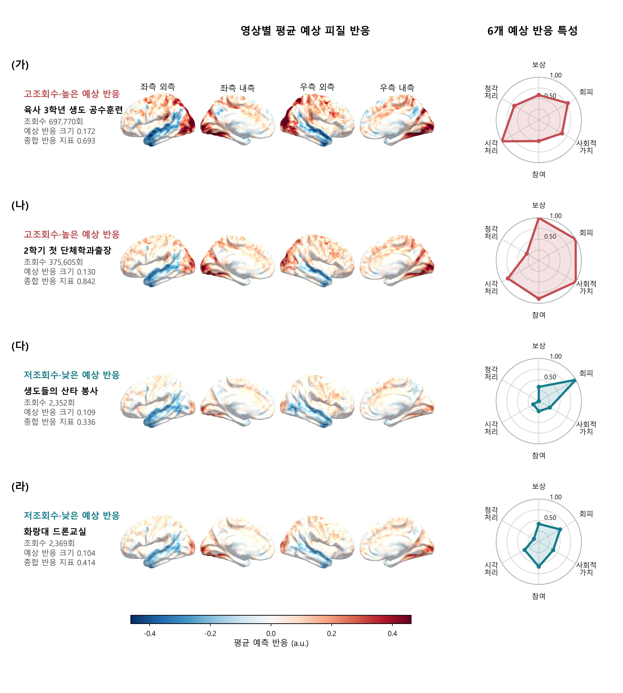
APPENDIX
11
육사TV 쇼츠 4편 전체 결과
동일한 분석 형식
공수훈련
단체학과출장
산타 봉사
드론교실
각 영상별 전체 피질 지도와 6개 예상 반응 특성을 저장했습니다.
육군사관학교 장병가치문화연구센터
Notes:
질의응답 시 세부 결과를 설명합니다.

Slide 12
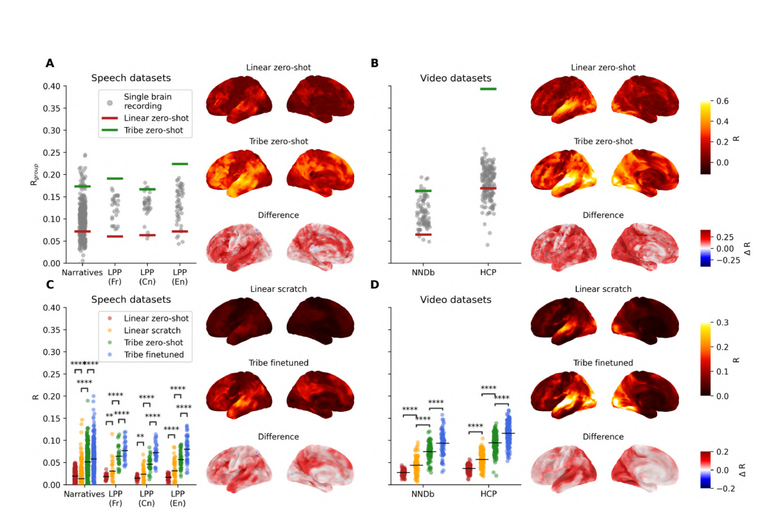
APPENDIX
12
TRIBE v2: 새로운 영상 적용 근거
Source: d'Ascoli et al. (2026), Figure 3
Notes:
원 연구에서 새로운 영상에 적용한 성능 근거를 설명할 때 사용합니다.

Slide 13
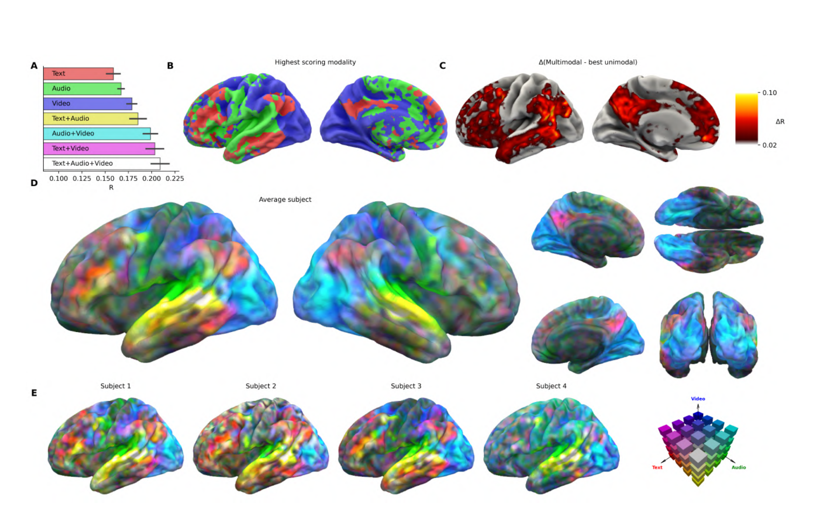
APPENDIX
13
TRIBE v2: 영상·음향·언어 통합
Source: d'Ascoli et al. (2026), Figure 7
Notes:
영상, 음향, 언어가 함께 처리되는 다중모달 구조를 설명할 때 사용합니다.

Slide 14
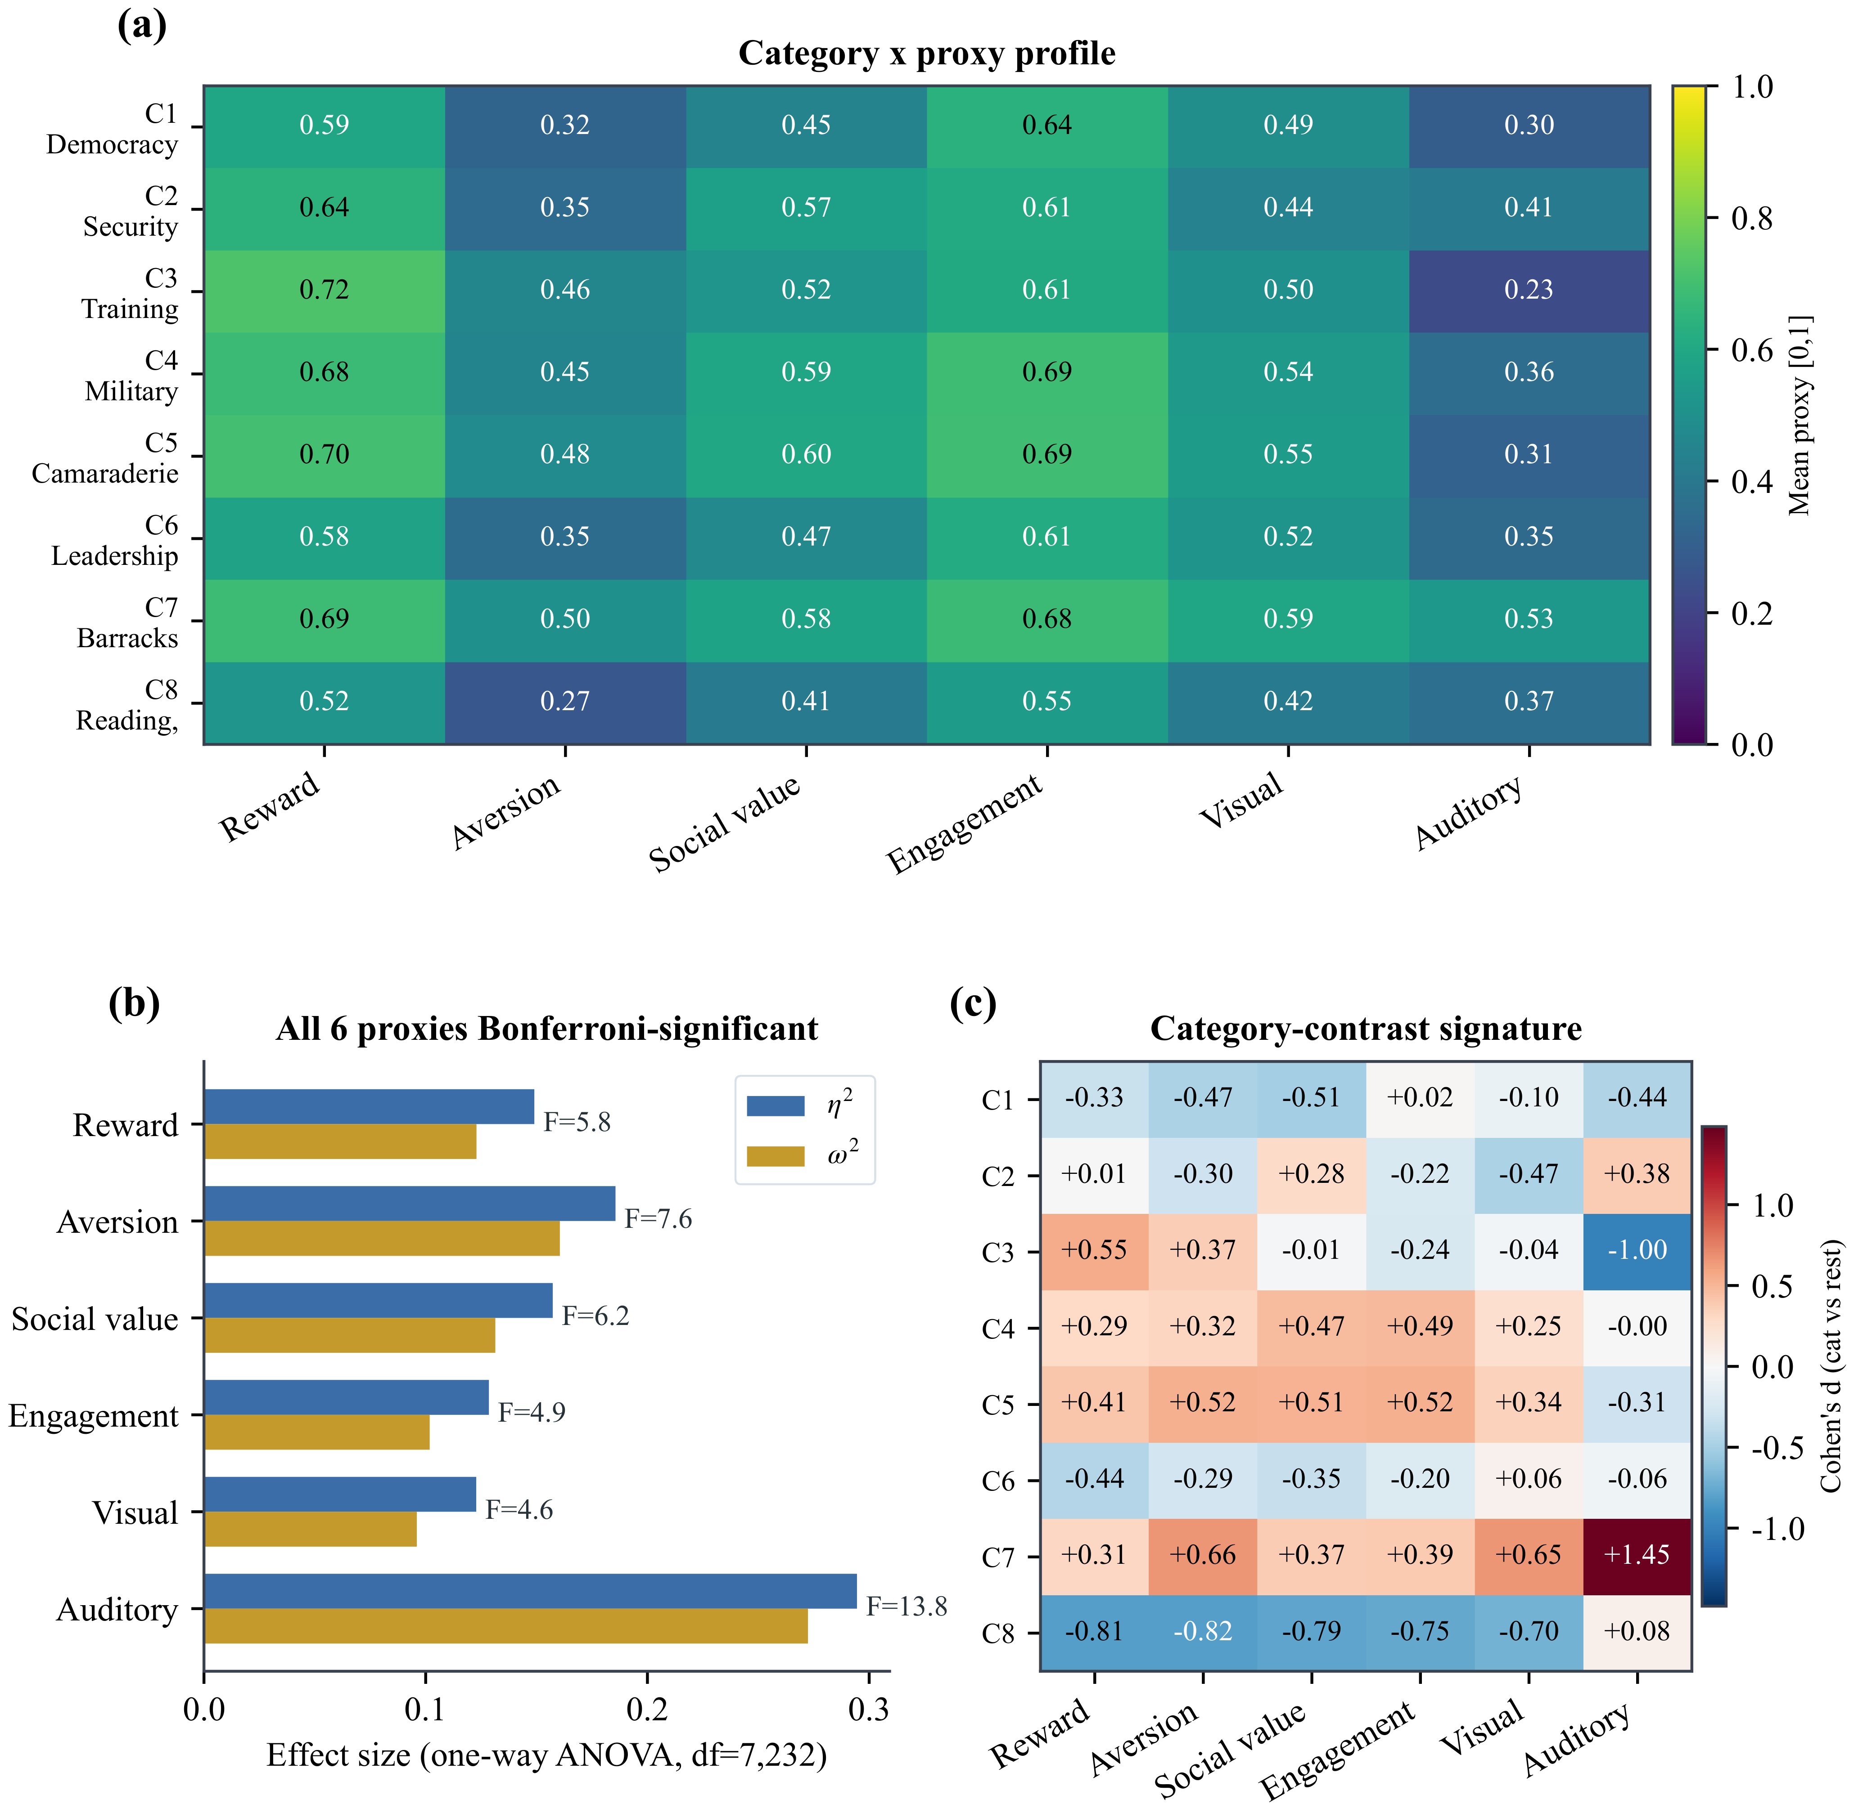
APPENDIX
14
KFN 240편 카테고리 전체 분석
8개 유형 × 6개 특성
각 유형 30편
총 240편
6개 예상 반응 특성 모두 콘텐츠 유형별 차이를 보였습니다.
육군사관학교 장병가치문화연구센터
Notes:
질의응답 시 세부 결과를 설명합니다.

Slide 15
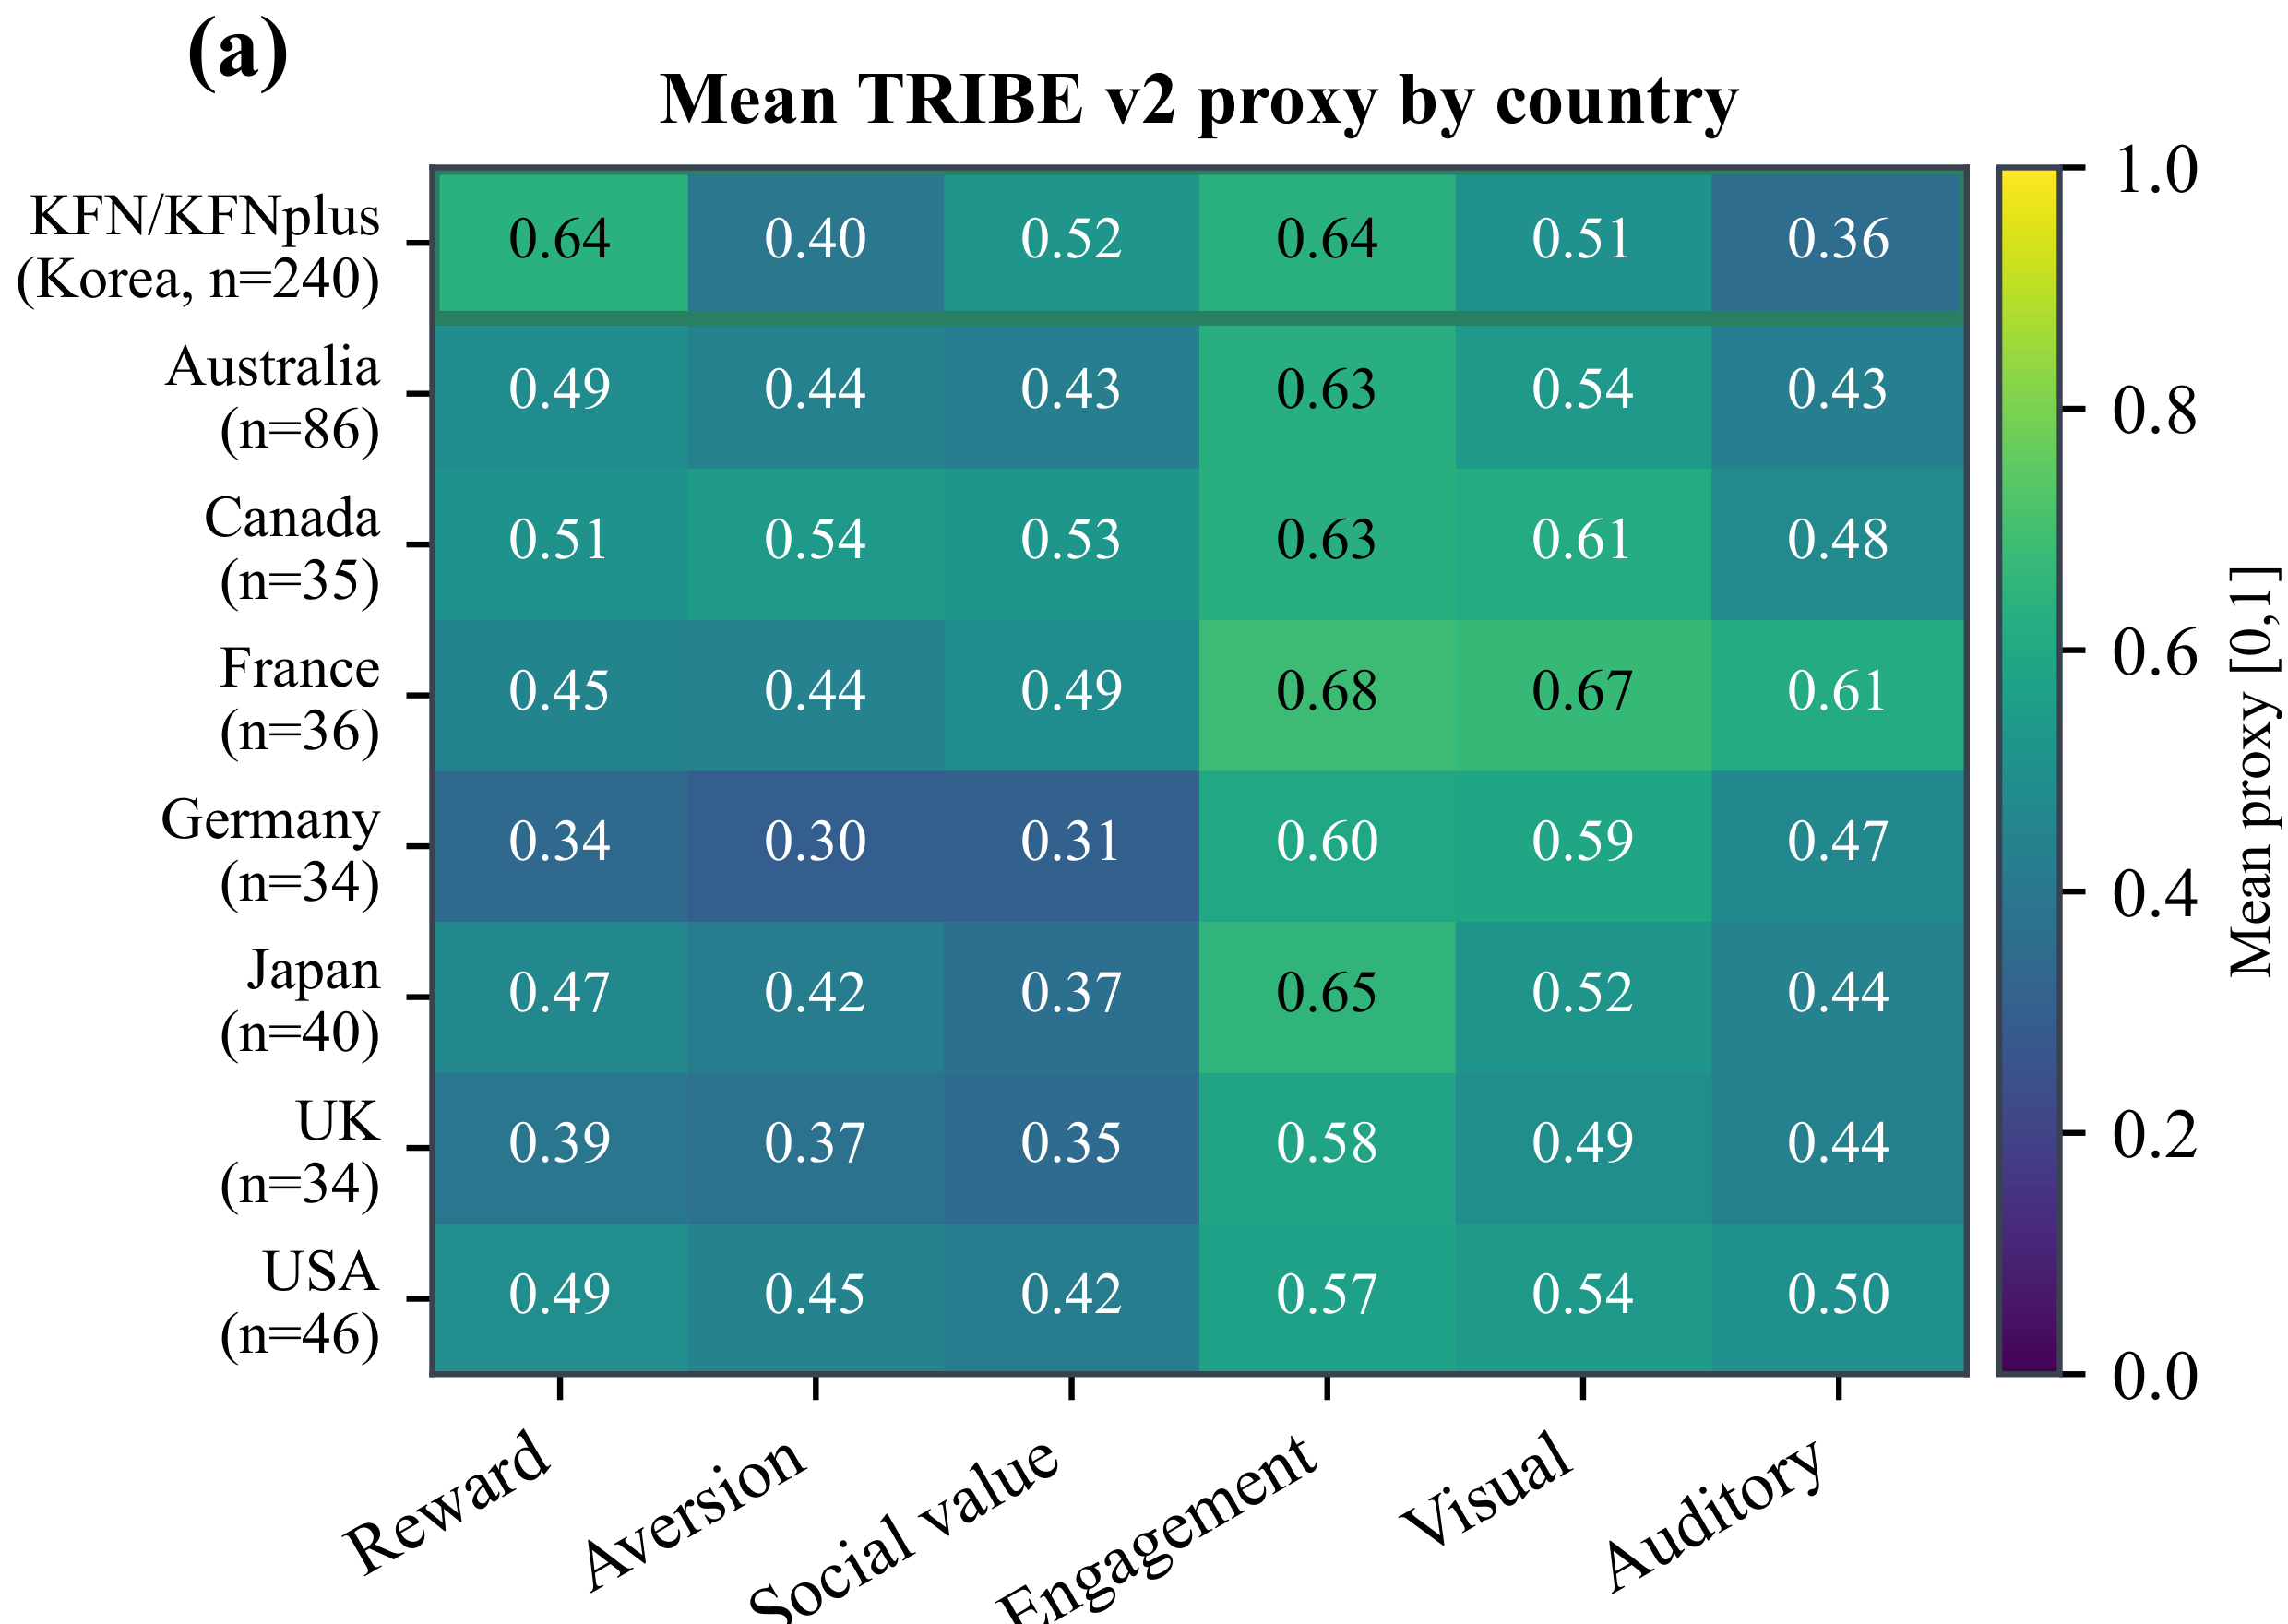
APPENDIX
15
한국 및 7개국 군 영상 프로필
확장 분석 기반
KFN/KFNplus 240편
7개국 공식 군 채널 311편
대규모 SCI 분석을 위한 군 영상 추론·비교 기반을 확보했습니다.
육군사관학교 장병가치문화연구센터
Notes:
질의응답 시 세부 결과를 설명합니다.

